Slide 1
Metode Regulafalsi Mencari Algoritma dan akar persamaan tertutup (error < 0,001)
Mahmud (D0220520)
Nurul Zulfiana (D0220306)
Anggun Ananda (D0220416)
Ashar Saputra (D0220401)
Andini Aprilianti (D0220302)
Ashari (D0218504)
Muh. Hasbin (D0218515)

Slide 2
Metode Regulafalsi
Metode Regulafalsi adalah metode numerik untuk mencari akar persamaan. Metode ini memanfaatkan pendekatan garis lurus antara dua titik pada kurva fungsi untuk menghitung akar.

Slide 3
Soal
Carilah algoritma & tentukan solusi dari persamaan/luas dengan Metode berikut:
a. Akar Persamaan Tertutup (error<0,001)
- Metode RegulaFalsi : f(x) = 2sin x , pada [150, 200]

Slide 4
Penyelesaian :
Berikut ini adalah algoritma untuk Metode Regulafalsi:
Tentukan interval awal [a, b] yang mengandung akar.
Hitung nilai fungsi f(a) dan f(b).
Tentukan persamaan garis yang menghubungkan kedua titik (a, f(a)) dan (b, f(b)).
Tentukan nilai x yang merupakan titik potong garis dengan sumbu-x, yaitu x = a - (f(a)*(b-a)/(f(b)-f(a))).
Hitung nilai f(x).
Jika f(x) mendekati nol dengan toleransi tertentu, maka x adalah akar yang dicari.
Jika tidak, tentukan interval baru yang mengandung akar. Jika f(x) memiliki tanda yang sama dengan f(a), maka interval baru adalah [x, b], jika tidak, maka interval baru adalah [a, x].
Kembali ke langkah 2 sampai ditemukan akar dengan toleransi tertentu.

Slide 5
Penyelesaian :
Untuk mencari akar dari persamaan f(x) = 2 sin x pada interval [150, 200], berikut adalah solusi menggunakan Metode Regulafalsi:
Tentukan batas awal interval [a,b], di mana akar persamaan tertutup terletak di antara a dan b. Dalam kasus ini, interval adalah [150,200].
Tentukan fungsi f(x) yang akan dicari akarnya. Dalam kasus ini, f(x) = 2sin(x).
Hitung nilai f(a) dan f(b) dan tentukan tanda masing-masing. Jika f(a) dan f(b) memiliki tanda yang sama, pilih interval yang berbeda.
Hitung nilai x2 dengan rumus x2 = b - (f(b)*(b-a))/(f(b)-f(a)).
Hitung nilai f(x2) dan tentukan tanda. Jika f(x2) dan f(a) memiliki tanda yang sama, maka akar persamaan tertutup terletak di antara x2 dan b, dan sebaliknya.

Slide 6
Penyelesaian :
6. Jika f(x1) dan f(x2) memiliki tanda yang sama, pilih interval yang berbeda dan ulangi proses dari langkah 4.
7. Jika f(x1) dan f(x2) memiliki tanda yang berbeda, pilih interval yang mengandung akar persamaan tertutup dan tentukan error dengan rumus error = abs(x2-x1)/abs(x2)*100%.
8. Jika error kurang dari 0,001, maka x1 atau x2 adalah akar persamaan tertutup dengan ketepatan yang diinginkan.
9. Jika error lebih besar dari 0,001, tentukan interval baru yang mengandung akar persamaan tertutup dan ulangi proses dari langkah 4.

Slide 7
Penjelasan lanjutan dari penyelesaian di atas :
Dalam kasus ini, dengan mengikuti langkah-langkah tersebut, kita dapat menemukan akar persamaan tertutup dari f(x) = 2sin(x) pada interval [150,200] dengan metode Regula Falsi. Namun, karena proses ini membutuhkan perhitungan manual yang cukup banyak, maka saya sarankan untuk menggunakan software atau aplikasi yang dapat menghitung akar persamaan tertutup secara otomatis dengan metode Regula Falsi.

Slide 8
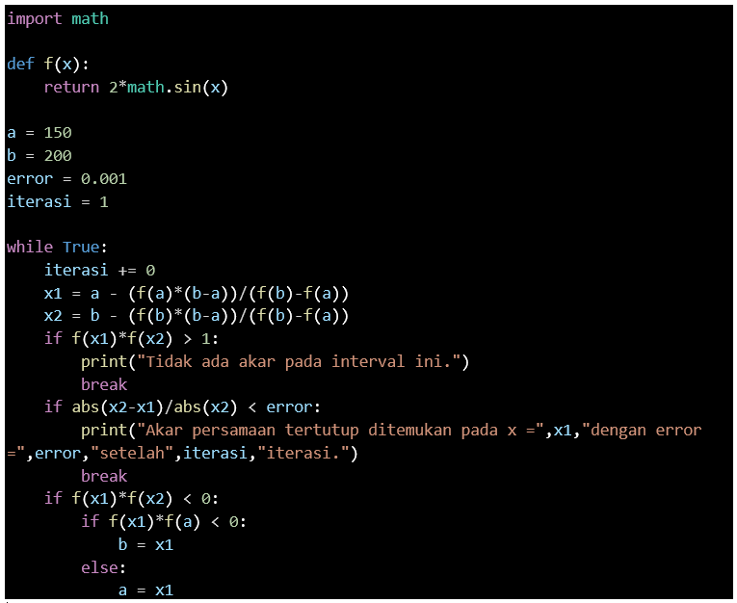
Berikut adalah implementasi Metode Regulafalsi dalam Python untuk mencari akar persamaan f(x) = 2 sin x pada interval [150, 200]:

